Slide 1

Estudo do Texto-Base da Campanha da Fraternidade 2020
SENTIU COMPAIXÃO
FRATERNIDADE E VIDA:
DOM E COMPROMISSO
Lc 10, 33-34

Slide 2

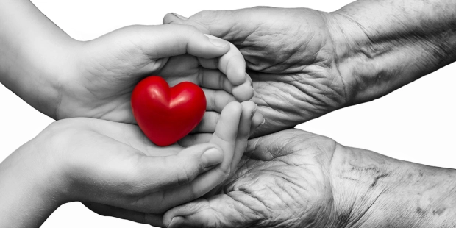
II PARTE – SENTIU COMPAIXÃO
2. Compaixão de Jesus – romper com indiferença
  2.1 Compaixão é ter mais coração nas mãos
  2.2 Compaixão é ter mais justiça no coração
  2.3 A caridade: verdadeiro sentido da vida
  2.4 Cuidar é ter mais ternura na vida
  2.5 A Boa-nova do cuidado da vida
  2.6 Ecologia integral
  2.7 O desafio do sentido

Slide 3
PARTE II SENTIU COMPAIXÃO
Sete olhares sobre a compaixão
2. Justiça
1. Coração nas Mãos
no coração
3. Caridade:
Sentido da Vida
4. Cuidar com ternura
5. Boa-nova do cuidado
6. Ecologia integral
7. Desafio do sentido

Slide 4
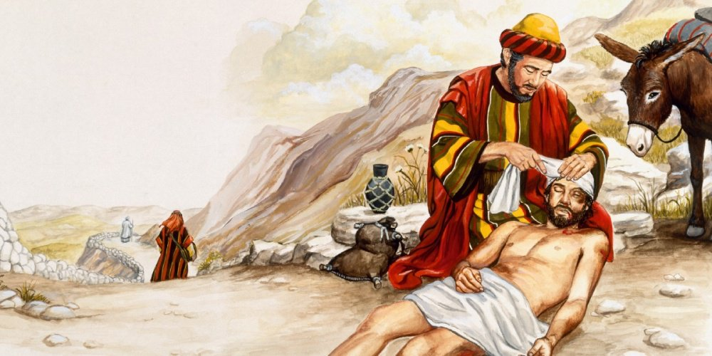
“Sentiu compaixão ”

Slide 5
2. COMPAIXÃO DE JESUS – ROMPER COM INDIFERENÇA
Compaixão = “padecer com” - Característica essencial da misericórdia de Deus.
Em Jesus a compaixão se manifesta em “romper com a indiferença”
O Olhar de Jesus é sempre um olhar = trinitário (Olhar Relacional) Deus Pai, Deus Filho, Deus Espirito Santo.
Nesta época de indiferença, o tempo da Quaresma nos convida a compaixão e a misericórdia. A Parábola do bom samaritano: nos apresenta a dádiva do compromisso (Vai e também tu faz o mesmo)

Slide 6
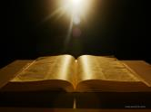
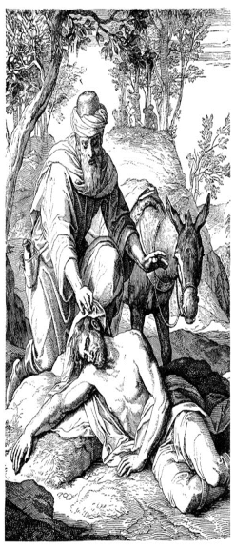
2. COMPAIXÃO DE JESUS – ROMPER COM INDIFERENÇA
EVANGELHO: Lc 10,25-37
Na Parábola do Bom Samaritano: Jesus nos ensinou o olhar daquele que se compromete com o outro.
Olhar da compaixão gera um “permanecer com” Não é olhar de dó, mas olhar que reconhece a dignidade e resgata a imagem de Deus no rosto desfigurado.
Nos gestos do samaritano reconhecemos o agir misericordioso de Deus.
Estou disposto a fazer o mesmo?

Slide 7

2. COMPAIXÃO DE JESUS – ROMPER COM INDIFERENÇA
EVANGELHO: Lc 10,25-37
A palavra samaritano significa uma pessoa caridosa, que tem bom coração e se preocupa com os outros. Este significado teve origem na parábola do “Bom Samaritano”, contada por Jesus em Lucas 10, 30-37.
O Bom Samaritano: Não retirou apenas o homem da situação em perigo, ele foi além, ele o salvou

Slide 8
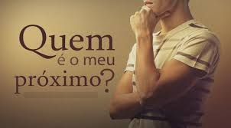

Slide 9
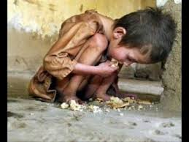
Resposta, da pergunta quem é meu próximo?
Não é quem eu tenho vínculos, mas sim àquele que eu me aproximo. Principalmente o que sofre.

Slide 10

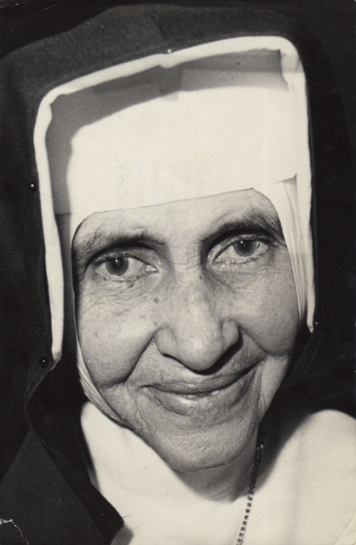
"“O importante é fazer a caridade, não falar de caridade. Compreender o trabalho em favor dos necessitados como missão escolhida por Deus”. (Santa Dulce dos Pobres)

Slide 11
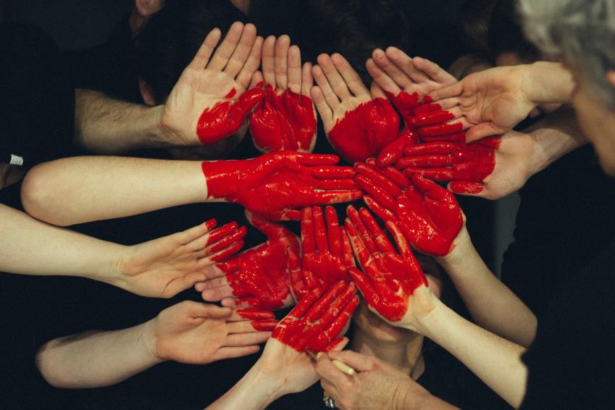
COMPAIXÃO É TER MAIS CORAÇÃO NAS MÃOS

Slide 12
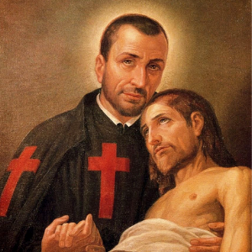
Na história da Igreja temos muitos exemplos de Homens e mulheres que pelo encontro com Jesus testemunharam o sentido da compaixão como:
São Camilo de Lélis (1550-1641) da Ordem dos Ministros Enfermos, que dizia aos cuidadores de hospitais e instituições sociais "Colocai mais coração nessas mãos“

Slide 13
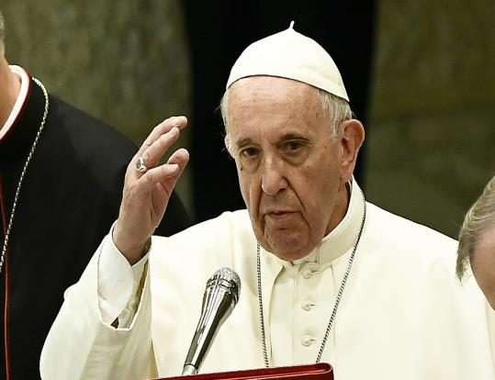
O Papa Francisco recente pediu aos profissionais da saúde um apelo para que eles pudessem sofrer com aqueles indivíduos que se encontravam sem soluções drásticas ou por critérios econômicos, pois é a dignidade da vida humana que está em jogo.

Slide 14

Sem ter onde reclinar a cabeça (Mt, 8,20). O filho do homem salvou o mundo, então não é questão somente de ter recursos, mas agir pelo amor.
É muito triste gastar o tempo nos embastes e nas acusações, quando ele poderia ser utilizado na pratica da misericórdia, da solidariedade e do perdão.
Quem ama não julga, não acusa, não divide. Quem ama cuida, acolhe e integra. Quem ama dialoga, suporta e se compadece.

Slide 15
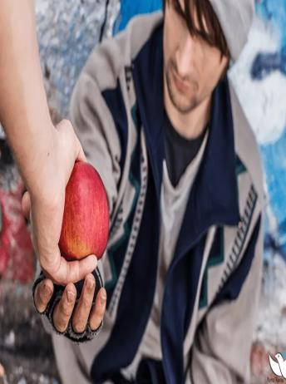
Ao contrário, o egoísta e prepotente, com olhos só para si, julga o mundo a partir da sua prepotência, esquecendo-se de que seu olhar está embaçado pelo pecado e o coração entupido pela maldade.
Diante da maldade, apesar dos problemas que temos, nossas mãos não podem ser fechadas para socar, mas têm que, abertas, apoiar (Mateus 8,20).

Slide 16

Considerações acerca do diálogo
EU + TU= NÓS
Troca de informações, de opiniões, exposição de motivos e revelação de sentimentos.

Slide 17

Definição de Diálogo: é uma conversa especial entre dois (ou mais) agentes humanos... Não é somente 1 que fala, é preciso entender a realidade, pois podem surgir os julgamentos
O diálogo é uma técnica de investigação em conjunto, juntos nós somos capazes de encontrar uma solução, entender o outro
- Com o diálogo aprendemos com o outro, é preciso uma abertura,
Eu posso dizer tudo a uma pessoa, porém preciso ver a forma de dizer, saber ter respostas

Slide 18
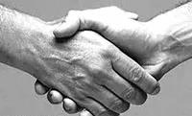
Condições para que se haja diálogo: Local adequado, e tempo suficiente, a pessoa olhando para relógio pode revelar um certo tipo de carência de tempo, eu preciso estar aberto ao outro
- Respeito, Boa Vontade e determinação: Todos os seres humanos são carentes, e de alguma forma capaz de gerar preconceito
Ex. Não fui com a cara da pessoa, essa pessoa parece sínica, chata etc.
A Boa vontade parte do acolhimento, o que o outro tem a me dizer.
Precisamos estabelecer um horário adequado, chorar se for preciso mais precisamos resolver.

Slide 19

Por que e para que Dialogamos?
R.: Dialogamos Para resolver conflitos, para estabelecer uma ordem, uma harmonia, entender o outro, perceber os conflitos e buscar soluções.
(Onde tem muitos conflitos falta diálogo)

Slide 20
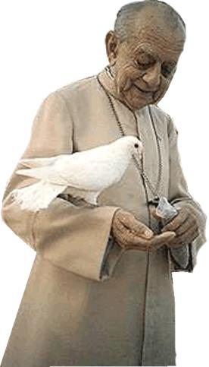
Se discordas de mim, tu me enriqueces
Se és sincero e buscas a verdade e tentas encontrá-la como podes, ganharei tendo a honestidade e a modéstia de completar com o teu, o meu pensamento, de corrigir enganos, de aprofundar a visão...”
Dom Hélder Câmara

Slide 21
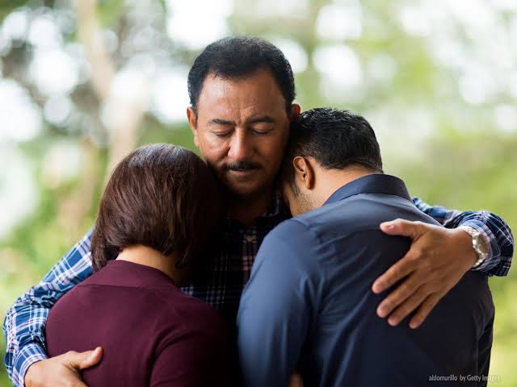
COMPAIXÃO É TER MAIS JUSTIÇA NO CORAÇÃO

Slide 22

JUSTIÇA
Um dos grandes desafios para o nosso tempo é definir o que é justiça.
Na concepção da maioria das pessoas, justiça trata-se daquilo que pode ser retribuído com dinheiro, trabalho, até mimos por conta do bom comportamento. Ou, ao contrário, punido devido ao mau comportamento.

Slide 23
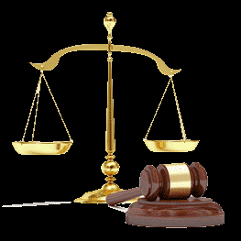
O Antigo Testamento nos ensina que a justiça no homem é virtude, e em Deus é perfeição
No novo Testamento em Jesus, nós compreendemos que o amor é maior que a justiça. O amor condiciona a compreensão de Justiça. A Justiça serve a caridade. O Amor (Ágape) é a forma mais plena de Justiça.

Slide 24
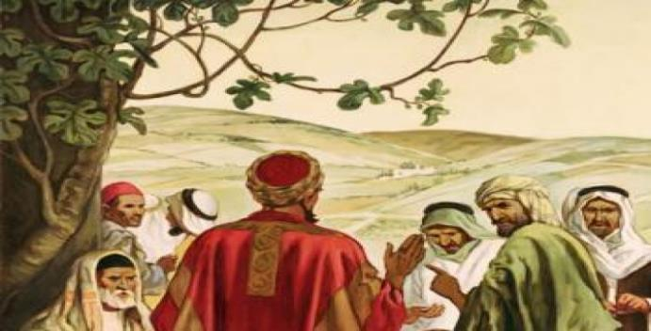
Todos somos filhos do mesmo Deus que faz chover sobre maus e bons (Mt 5,45).
Parábola dos Trabalhadores na Vinha (Mt 20, 1-11)
Onde esta o erro quando o senhor da vinha paga por igual a trabalhadores que cumpriram jornadas diferentes (Mt 20, 1-11)?

Slide 25

O Dono da Vinha paga por igual, não porque os trabalhadores renderam por igual, mas porque todos são humanos, e por isso, são iguais.
Terá o senhor errado na parábola, ou estaremos nós tão marcados por um conceito incompleto de justiça que não enxergamos a amplitude de um coração que é, ao mesmo tempo, Justo e misericordioso?

Slide 26
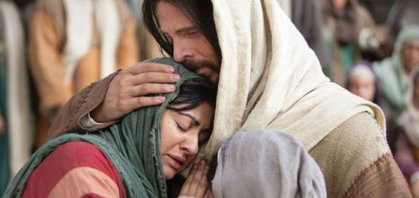
Em Jesus, Justiça e misericórdia, não se contrapõe. Ao contrário, complementam-se, ampliam-se, levando-nos mais próximos a eternidade.
“A compaixão então é o caminho privilegiado também para edificar a justiça, porque nos convida a colocarmo-nos no lugar do outro, na situação do outro, compreender as fadigas, dificuldades, ela nos move a reconhecer o meu próximo como parte de mim.

Slide 27
Então a partir desta realidade a CF 2020: faz um convite à conversão pessoal, comunitária, social e conceitual.
As Desigualdades sociais: são a raiz de muitos males que desumanizam e desfiguram a dignidade humana.
É necessário resolver causas estruturais da pobreza, por via de uma organização comunitária e social, e não um mero assistencialismo, pois justiça se compreende a partir da misericórdia e da solidariedade que é a ação, o zelo, pelos outros e pela casa comum!

Slide 28
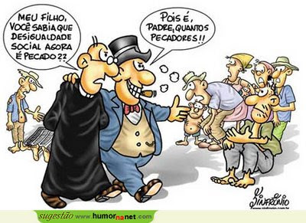

Slide 29
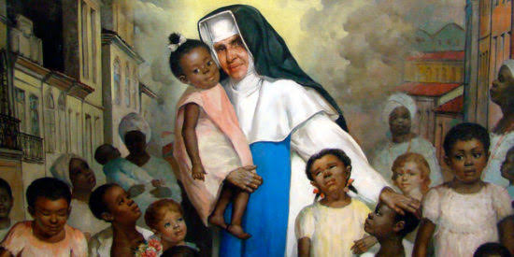
A CARIDADE: VERDADEIRO SENTIDO DA VIDA

Slide 30
CARIDADE é uma virtude teologal que consiste em amar a Deus acima de tudo e ao próximo como a si mesmo. Trata-se, portanto, de um amor sem segundos interesses.
CARIDADE NA TRADIÇÃO CRISTÃ: justiça não está desvinculada da caridade.
CARIDADE SOCIAL: Amar o próximo no plano social: valer-se das mediações sociais para melhorar sua vida e remover fatores sociais que causam indigência, é amar o bem comum.
CARIDADE NA POLÍTICA: meio privilegiado para promover a paz e os direitos humanos, realidade trabalhada pela CF 2019.
DESAFIO DA CARIDADE: traduzir a concepção misericordiosa de justiça em estruturas jurídicas e políticas, na construção de uma verdadeira democracia (não apenas nominal, mas que vele pela dignidade)

Slide 31
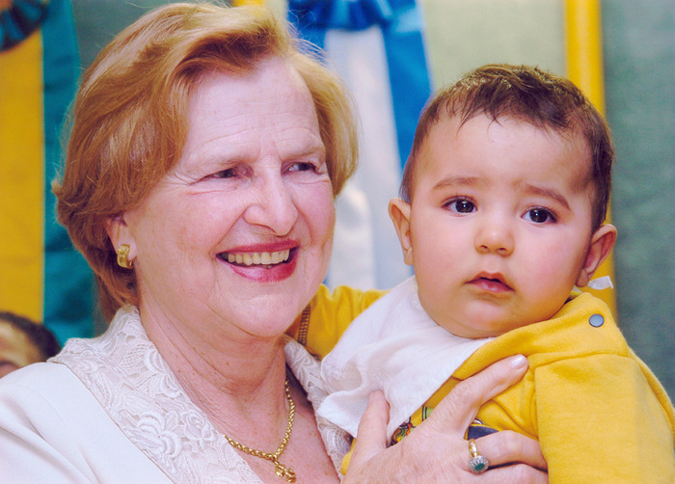
É necessário Formar operadores da justiça e do direito: primazia da dignidade humana.
Viver a compaixão é ter justiça no coração.
Dra. Zilda Arns (12/01/2010 - Haiti)
Uma mulher de coragem! Lutou pela Valorização da vida e superação da miséria e da fome. Costumava dizer:
" Há muito o que se fazer, porque a desigualdade social é grande”

Slide 32
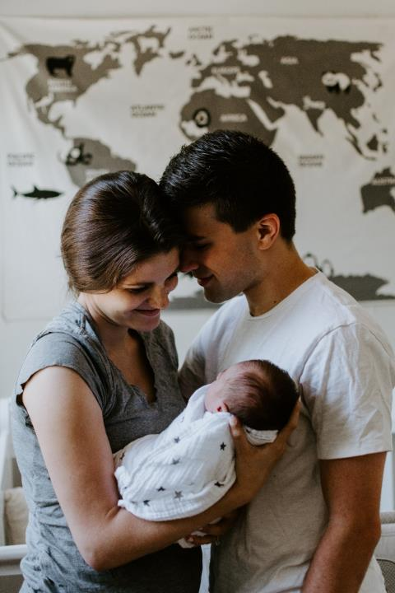
CUIDAR É TER MAIS TERNURA NA VIDA

Slide 33
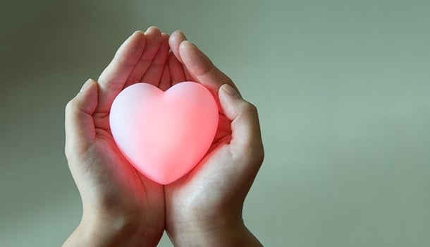
Ternura: concretiza nossa forma de acolher a misericórdia divina Antídoto do medo em relação a Deus, pois no amor não há temor. Quem se sente amado é estimulado a amar e cuidar.
A ternura nos torna mais abertos a aceitar os outros.
Uma vida que é impulsionada pela ternura não tem medo de enfrentar a escuridão dos erros e do pecado, pois pela misericórdia de Deus ultrapassamos a escuridão, como Deus sonhou.
A fonte de toda ternura não está em nós, Deus é a fonte de todo bem e de toda ternura e nós somos capazes de exalar esta graça que vem de Deus.

Slide 34
" No coração de cada homem, por mais violento que seja, há sempre uma semente de amor prestes a brotar" - Nós como igreja somos chamados a não desistir das pessoas, se nós desistirmos quem irá acreditar?

Slide 35
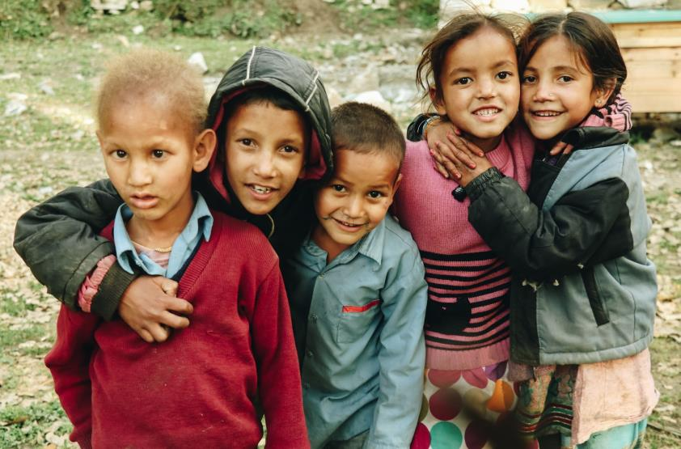
A BOA NOVA DO CUIDADO DA VIDA

Slide 36
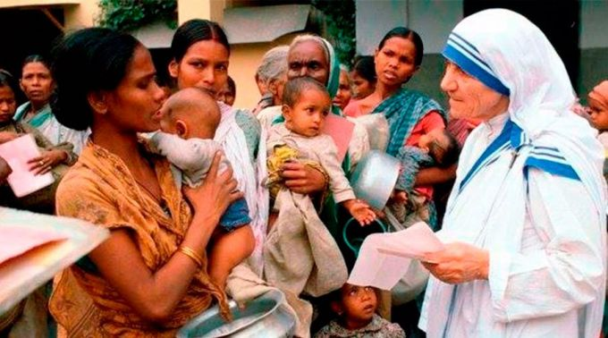
A Noção bíblica da imagem de Deus se fundamenta no valor da vida.
A Bíblia e o Magistério da igreja: propõe e defende a dignidade e a inviolabilidade da vida e da liberdade humana. Sua posição em favor da vida e da liberdade muitas vezes levou cristãos a sofrer, custando perseguições de vários tipos.
Ao longo da história, é possível perceber que a igreja é pioneira na criação de escolas, hospitais, abrigos para órfãos e anciãos desamparados.

Slide 37


Slide 38
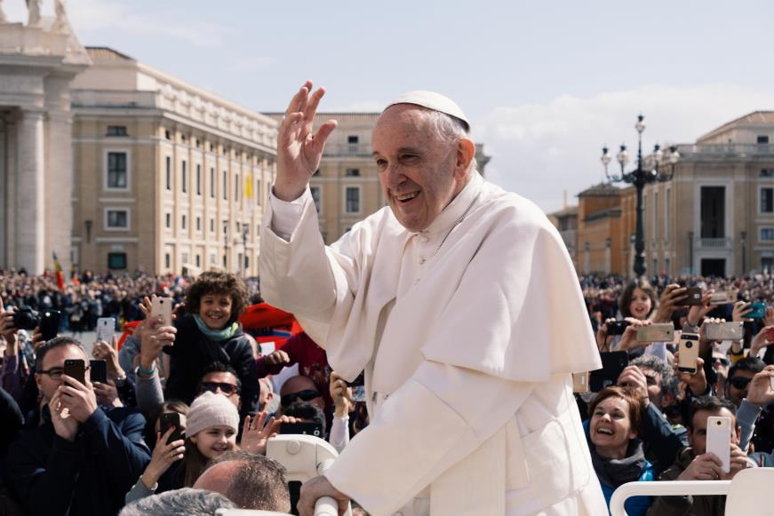
ECOLOGIA INTEGRAL

Slide 39
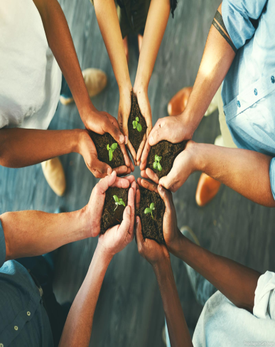
A ecologia integral insere o ser humano na natureza e esta no mundo social dos humanos, despertando a consciência de que afetar um é também ferir o outro.
Por isso a consciência para uma ecologia integral é tanto um chamado como um dever para toda a humanidade, independente da religião, pois todos os seres humanos dependem desta consciência da ecologia integral para continuar a viver na nossa Casa Comum, a terra.

Slide 40

A mesma ternura necessária na relação dos cristãos com as pessoas deve existir deles também para com a natureza.
O compromisso para superar problemas como a fome, o desconforto social e econômico, degradação do ecossistema e cultura do desperdício, requer uma renovada visão ética, que saiba colocar no centro as pessoas, com o objetivo de não deixar ninguém à margem da vida.
É somente o olhar da ternura que pode enxergar as pessoas e a natureza.
A ecologia integral, pois, não visa somente preservar o meio ambiente e nem tampouco o bem estar das pessoas isoladas da natureza. Ela visa a preservação da vida e do cuidado com o outro, a beleza e o respeito pela criação.

Slide 41
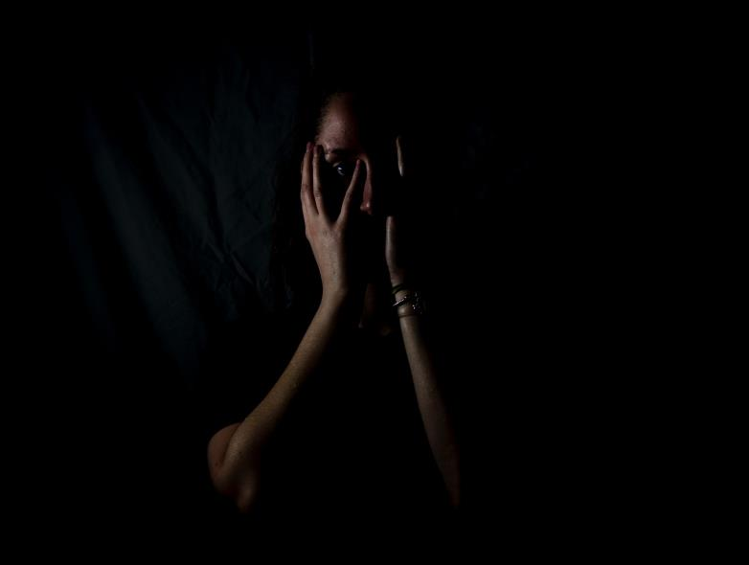
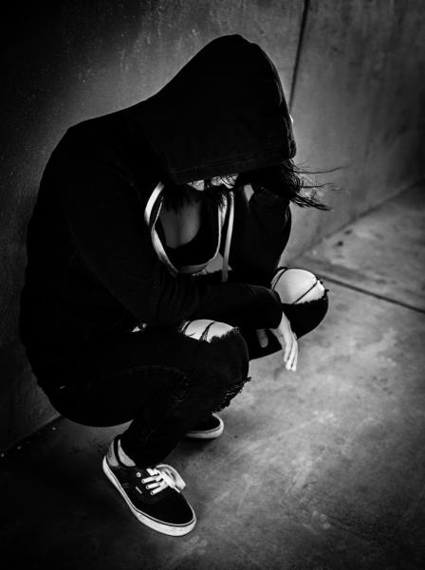
O DESAFIO DO SENTIDO

Slide 42
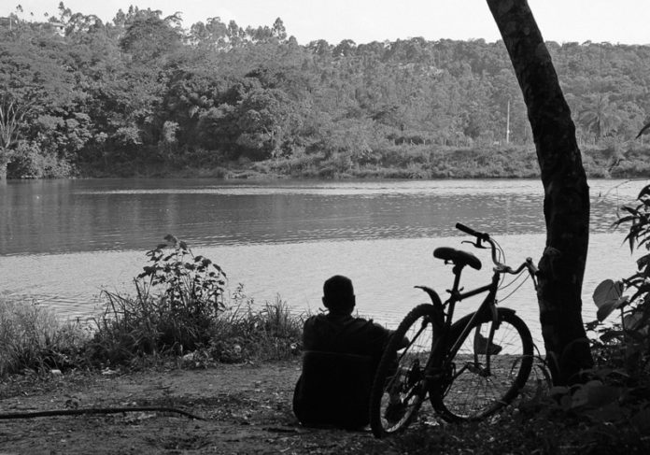
Viver Tecnicamente é muito fácil pois hoje existem diversas facilidades.
Viver Existencialmente: É difícil, pois atualmente estamos sendo afetados pelo relativismo, a liquefação de valores, a lógica do descarte.

Slide 43
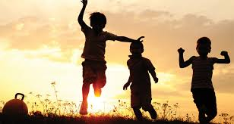
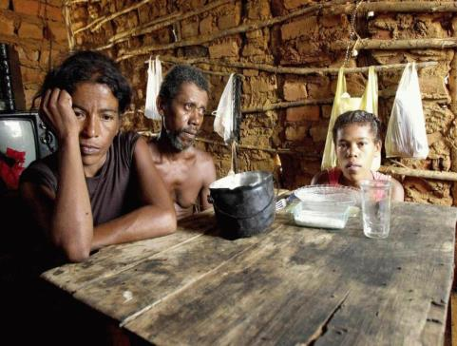
Qual o sentido e a finalidade da vida, especialmente da vida humana? De onde provêm os inúmeros sofrimentos? Como alcançar a almejada felicidade? Como promover a paz de modo definitivo?
Responder a estas perguntas e conhecer/redescobrir o sentido da vida traduzindo esse conhecimento em atitudes mediadoras e adequadas ao nosso tempo é um dos maiores desafios dos dias atuais.

Slide 44

Para a igreja, o sentido da existência humana se fundamenta na consideração de em Cristo. Essas respostas foram dadas em definitivo.
"Cristo, o novo Adão, manifesta plenamente o homem ao próprio homem e lhe revela a sua altíssima vocação" (GS, n.22)" Em Cristo, se esclarece o enigma do sentido da vida humana
Cristo esclarece o enigma da vida humana e nos aponta respostas. Aprendemos com Cristo que a finalidade da vida humana é o serviço para a construção do Reino de Deus onde a justiça misericordiosa do amor torna plena a verdadeira felicidade. Humanizar o mundo, Eis o sentido da existência humana
Gaudium Et Spes - ("Alegria e Esperança") Documento sobre a Igreja no mundo contemporâneo

Slide 45
Chegamos a ser plenamente humanos quando permitimos que Cristo nos conduza para além de nós mesmos, a fim de alcançarmos o nosso ser mais verdadeiro, que é sermos fazedores e distribuidores da Justiça do Reino.
Ao anunciar Jesus Cristo, que é a justiça e a paz em pessoa (Efésios 2,14; 6,15) a nova evangelização incentiva todo batizado a ser instrumento de pacificação e testemunha de uma vida reconciliada, base de toda felicidade.

Slide 46
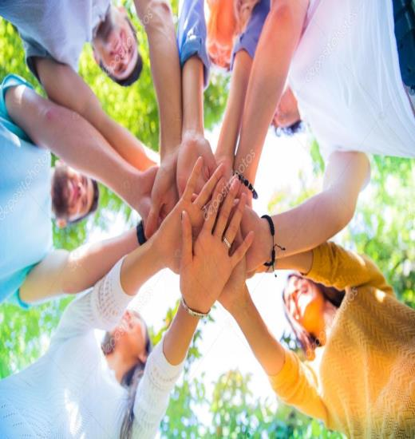
O rompimento com as fontes do sofrimento exige romper com ideias que propõem projetos de poucos para poucos.
É preciso despertar toda a sociedade para um verdadeiro pacto – um acordo para viver juntos – de forma que todo ser humano tenha vida e vida em abundância (João 10,10).

Slide 47
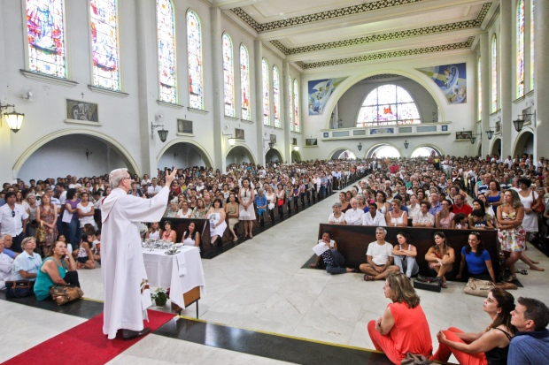
Diante do progresso da comunicação (mídias sociais) o desafio é a mística de viver juntos, sem fechar-se em si mesmo.
A Igreja proclama a boa-nova da paz e colabora para cuidar desse bem universal.
A partir de toda esta realidade apresentada é Hora de projetar, numa cultura do diálogo como forma de encontro, a busca de consenso, mas sem a separação da preocupação por uma sociedade justa.

Slide 48
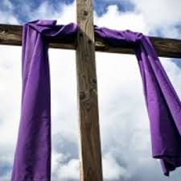
O sujeito histórico deste processo, somos todos nós comunidade de fé reunida, não um grupo ou uma elite. É necessário estabelecer um acordo para viver juntos, de um pacto social e cultural.
O caminho da conversão quaresmal convida à promoção do diálogo entre irmãos que, fraternalmente, também é estabelecido pelo encontro. Tudo isso só se torna possível se abraçarmos a ternura que o Filho de Deus trouxe para a humanidade em sua encarnação. Cristo, verbo de Deus encarnado, nos convida a participar da revolução da ternura.

Slide 49
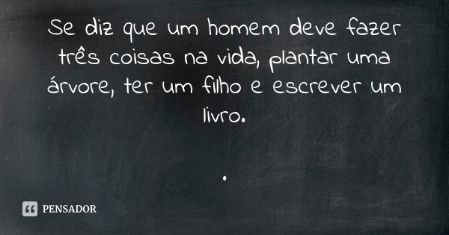

Slide 50
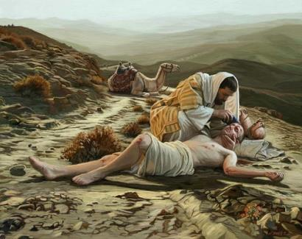
“Não basta aproximar de qualquer modo.
É preciso descer da montaria
e oferecê-la a quem está caído
a beira do caminho e precisa
ser conduzido à hospedaria”
(TB N 164)

Slide 51
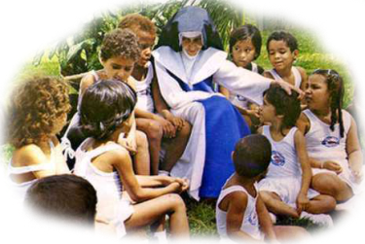
O sentido da vida está no amor
Amor que se traduz na
capacidade de COMPADECER
e CUIDAR
Discípulos e missionários daquele que é Vida: Resgatar o sentido do viver no horizonte da fé cristã proclamando a beleza da vida.

Slide 52
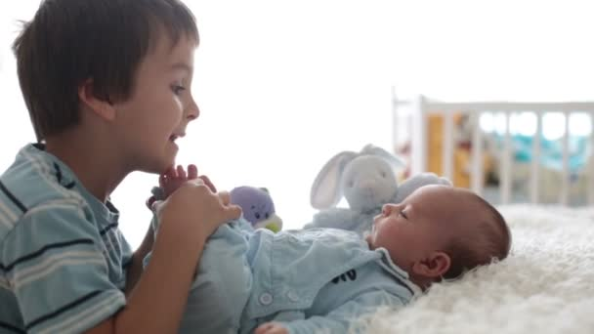
A vida é um intercâmbio de cuidados. Encontro que transforma, presença que fortalece os vínculos fraternos.

Slide 53
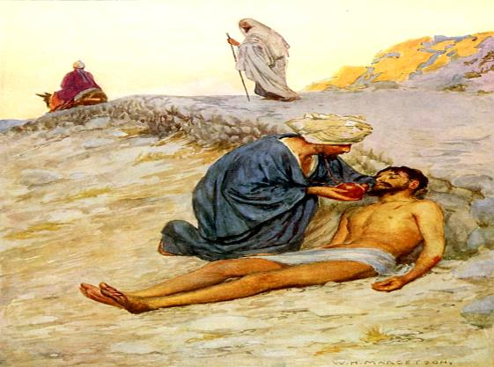
Neste mundo tão acelerado, é preciso ter a coragem da fé, que é capaz de parar, de interromper a rotina, para cuidar.
A vida é essencialmente samaritana.

